Slide 1
深入对象
内置构造函数

Slide 2
深入对象
01
创建对象三种方式
构造函数
实例成员 静态成员

Slide 3
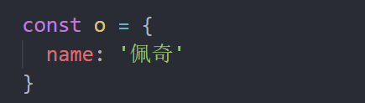

1.1创建对象三种方式
目标：了解创建对象有三种方式
利用对象字面量创建对象
利用 new Object 创建对象
利用构造函数创建对象

Slide 4
深入对象
01
创建对象三种方式
构造函数
实例成员 静态成员

Slide 5
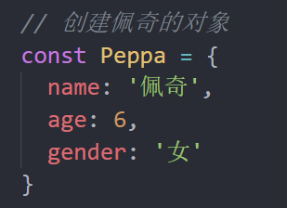
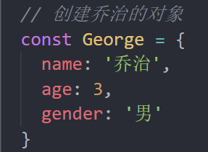
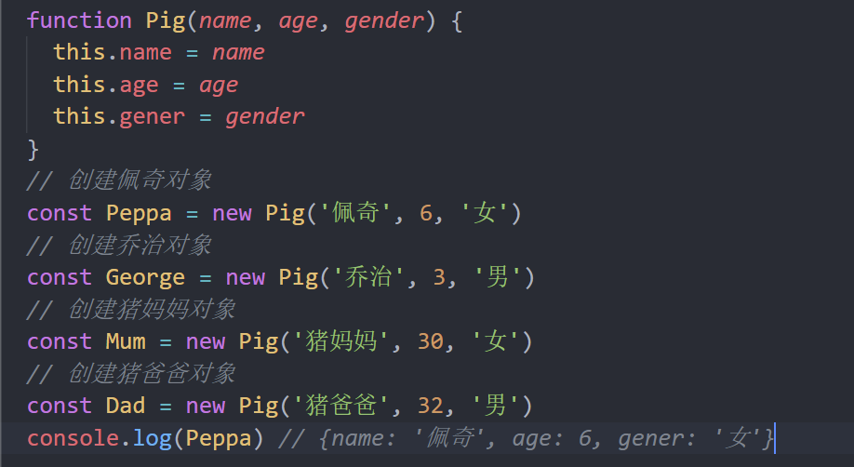
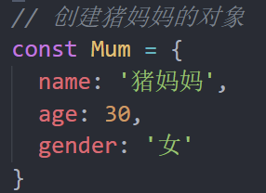
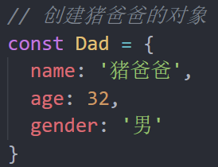
1.2 构造函数
目标：能够利用构造函数创建对象
构造函数 ：是一种特殊的函数，主要用来初始化对象
使用场景：常规的 {...} 语法允许创建一个对象。比如我们创建了佩奇的对象，继续创建乔治的对象还需要重新写一遍，此时可以通过构造函数来快速创建多个类似的对象。

Slide 6
1.2 构造函数
构造函数在技术上是常规函数。
不过有两个约定：
它们的命名以大写字母开头。
它们只能由 "new" 操作符来执行。

Slide 7
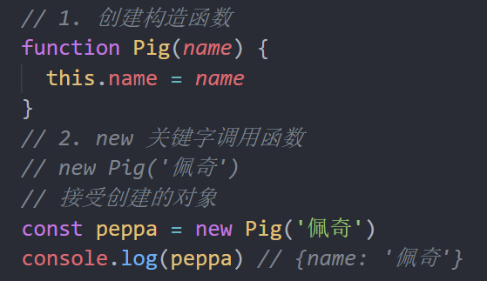
1.2 构造函数
构造函数语法：大写字母开头的函数
创建构造函数：
说明： 1. 使用new关键字调用函数的行为被称为实例化 2. 实例化构造函数时没有参数时可以省略 ()
3. 构造函数内部无需写return，返回值即为新创建的对象 4. 构造函数内部的return返回的值无效，所以不要写return
5. new Object（） new Date（）也是实例化构造函数

Slide 8
构造函数的作用是什么？怎么写呢？
构造函数是来快速创建多个类似的对象
大写字母开头的函数
new 关键字调用函数的行为被称为？
实例化
构造函数内部需要写return吗，返回值是什么？
不需要
构造函数自动返回创建的新的对象

Slide 9
1.2 构造函数
实例化执行过程
等号左边是对象的属性，右边是形参
说明： 1. 创建新空对象
2. 构造函数this指向新空对象
3. 执行构造函数代码，修改this，添加新的属性
4. 返回新对象

Slide 10
深入对象
01
创建对象三种方式
构造函数
实例成员 静态成员

Slide 11
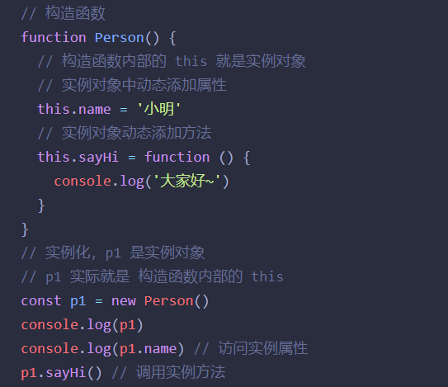
1.3实例成员 静态成员
目标：能够说出什么是实例成员和静态成员
实例成员：
通过构造函数创建的对象称为实例对象，实例对象中的属性和方法称为实例成员。
说明：
1. 实例对象的属性和方法即为实例成员 2. 为构造函数传入参数，动态创建结构相同但值不同的对象
3. 构造函数创建的实例对象彼此独立互不影响。

Slide 12
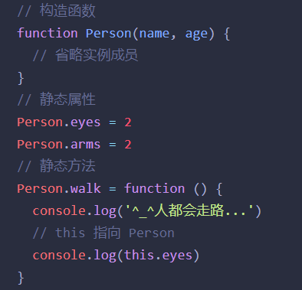
1.3 实例成员 静态成员
目标：能够说出什么是实例成员和静态成员
静态成员：
构造函数的属性和方法被称为静态成员
说明：
1. 构造函数的属性和方法被称为静态成员
2. 一般公共特征的属性或方法设置为静态成员
3. 静态成员方法中的 this 指向构造函数本身

Slide 13
什么是实例成员？
实例对象的属性和方法即为实例成员
什么是静态成员？
构造函数的属性和方法被称为静态成员

Slide 14
深入对象
内置构造函数

Slide 15
内置构造函数
02
Object
Array
String
Number

Slide 16
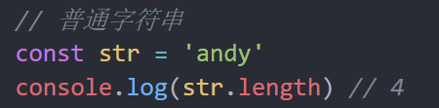
2. 内置构造函数
在 JavaScript中最主要的数据类型有 6 种：
基本数据类型：
字符串、数值、布尔、undefined、null
引用类型:
对象
但是，我们会发现有些特殊情况：
其实字符串、数值、布尔、等基本类型也都有专门的构造函数，这些我们称为包装类型。
JS中几乎所有的数据都可以基于构造函数创建。

Slide 17
2. 内置构造函数
引用类型
Object，Array，RegExp，Date 等
包装类型
String，Number，Boolean 等

Slide 18
内置构造函数
02
Object
Array
String
Number

Slide 19

2.1 Object
Object是内置的构造函数，用于创建普通对象。
推荐使用字面量方式声明对象，而不是 Object 构造函数

Slide 20
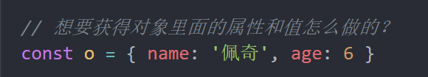
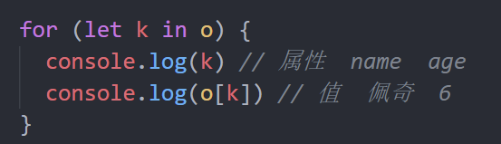
2.1 Object
学习三个常用静态方法（静态方法就是只有构造函数可以调用的）
现在有新的方法了

Slide 21
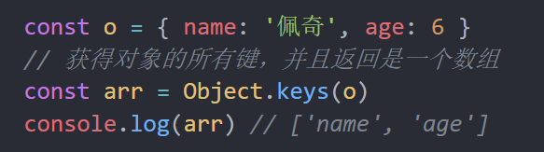
2.1 Object
学习三个常用静态方法（静态方法就是只有构造函数可以调用的）
作用：Object.keys静态方法获取对象中所有属性（键）
语法：
注意： 返回的是一个数组

Slide 22
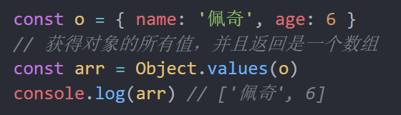
2.1 Object
学习三个常用静态方法（静态方法就是只有构造函数可以调用的）
作用：Object.values静态方法获取对象中所有属性值
语法：
注意： 返回的是一个数组

Slide 23
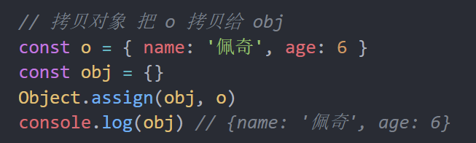
2.1 Object
学习三个常用静态方法（静态方法就是只有构造函数可以调用的）
作用：Object.assign静态方法常用于对象拷贝
语法：

Slide 24
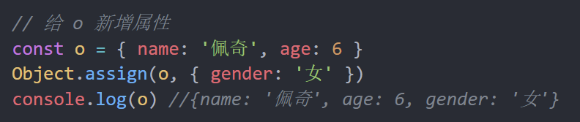
2.1 Object
学习三个常用静态方法（静态方法就是只有构造函数可以调用的）
作用：Object.assign静态方法常用于对象拷贝
使用：经常使用的场景给对象添加属性

Slide 25
什么是静态方法？
只能给构造函数使用的方法 比如Object.keys()
Object.keys()方法的作用是什么 ？
获取对象中所有属性（键）
Object.values()方法的作用是什么 ？
获取对象中所有属性值（值）

Slide 26
内置构造函数
02
Object
Array
String
Number

Slide 27

2.2 Array
Array 是内置的构造函数，用于创建数组
创建数组建议使用字面量创建，不用 Array构造函数创建

Slide 28
内置构造函数
02
Object
Array
String
Number

Slide 29
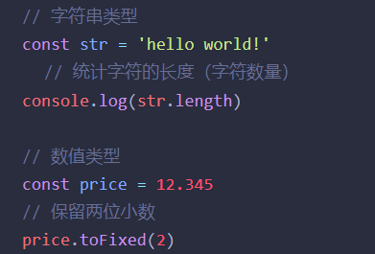
2.3 String
在JavaScript中的字符串、数值、布尔具有对象的使用特征，如具有属性和方法
之所以具有对象特征的原因是字符串、数值、布尔类型数据是JavaScript底层使用Object构造函数“包装”来的，被称为包装类型。

Slide 30
内置构造函数
02
Object
Array
String
Number

Slide 31
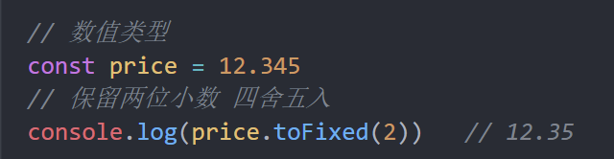
2.4 Number
Number 是内置的构造函数，用于创建数值
常用方法：
toFixed() 设置保留小数位的长度

